Slide 1
Kulturno-povijesni spomenici Republike Hrvatske
4. razred
Igrišće, 23.3.2020.
Marko, Karlo, Vjeko, Donna, Marin

Slide 2
UNESCO
UNESCO je organizacija Ujedinjenih naroda za prosvjetu, znanost i kulturu
Na popisu svjetske kulturne i prirodne baštine samo su oni spomenici koji su očuvani i primjereno obnovljeni.
Iz Hrvatske je upisano 7 spomenika:
6 spomenika kulturne i 1 spomenik prirodne baštine.

Slide 3
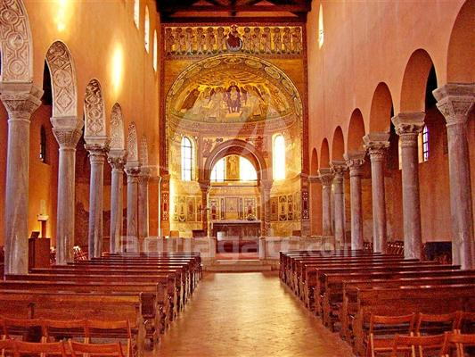
Eufrazijeva bazilika

Slide 4
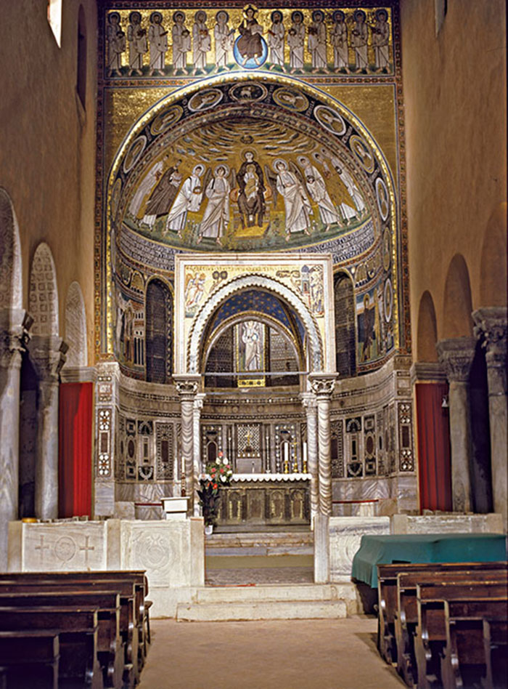
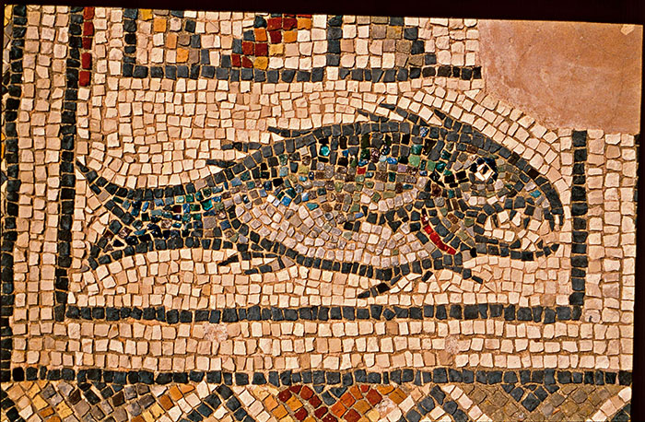
6. stoljeće
Poreč
mozaici i natpisi
život rane kršćanske zajednice

Slide 5
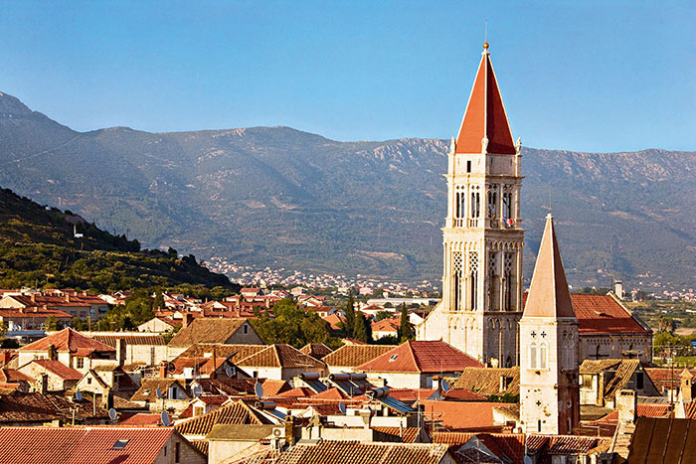
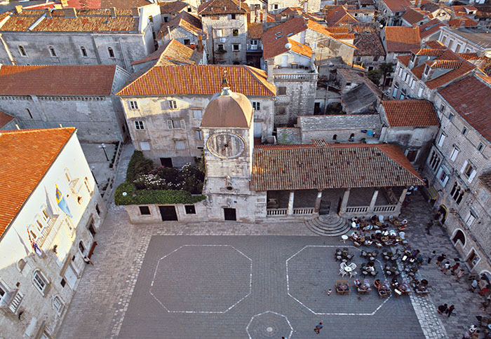
Povijesna jezgra Trogira
Jezgru čine palače i katedrala.
Portal katedrale izradio je majstor Radovan u 13. stoljeću.
Povijesna jezgra Trogira

Slide 6
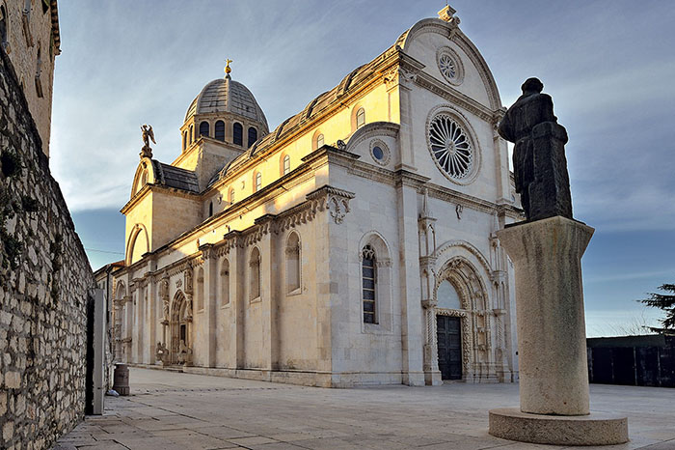
Katedrala sv. Jakova
Šibenik
Graditelji Juraj Dalmatinac i Nikola Firentinac
Za gradnju se u 15. stoljeću koristio kamen.
Dopreman je s otoka Korčule, Brača, Raba, Krka i Suska.

Slide 7
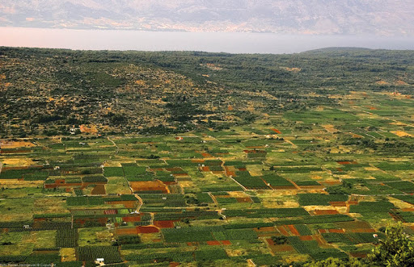
Polje kod Starog grada na otoku Hvaru
Dugo je 6 kilometara, prostire su u smjeru istok – zapad.
Početkom 4. st. pr. Krista Grci su tu ravnicu podijelili na 75 pravokutnih čestica jednake veličine.

Slide 8
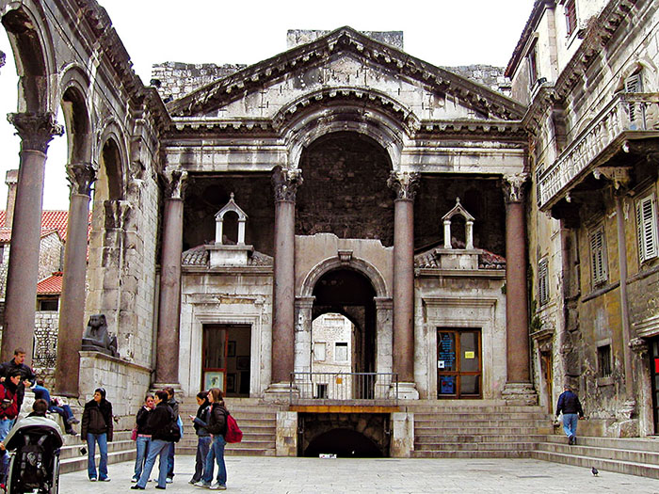
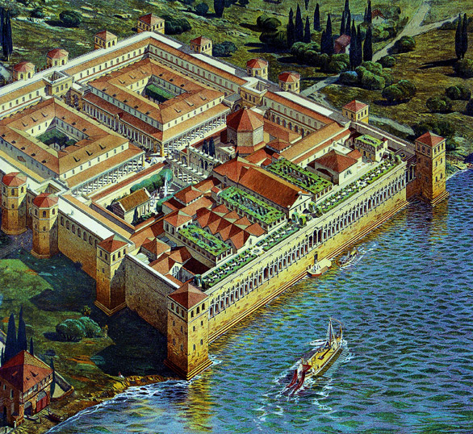
Dioklecijanova palača
Izgradio rimski car Dioklecijan

Slide 9
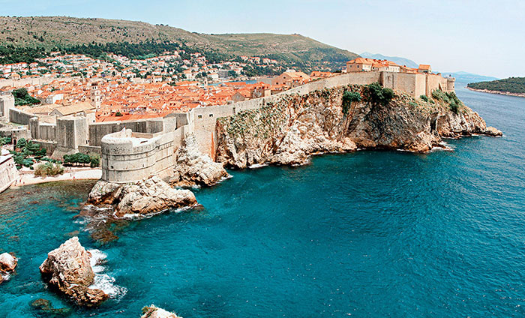
Povijesna jezgra Dubrovnika
Povijesna jezgra Dubrovnika
obuhvaća:
gradske zidine s tvrđavama
središnju ulicu Stradun
više crkava i palača.

